Slide 1
《操作系统实验》
进程间共享存储区通信
云南大学信息学院
张彬彬
2020年10月20日

Slide 2
进程间通信的几种方式
软中断信号
消息队列
共享存储区
管道
套接字
……

Slide 3
共享存储区
多个进程共享同一块物理内存空间
该共享内存空间被映射到各进程自己的虚拟地址空间
进程通过读写共享内存实现通信
基本操作
  int shmget(key_t key, size_t size, int shmflg); 获得一个共享存储区
  char *shmat(int shmid , void *shmaddr , int shmflag); 将共享存储区映射到某一个进程的虚拟地址空间
  int shmctl( int shmid , int cmd , struct shmid_ds *buf ); 对共享存储区进行操作
进程A
进程B
进程A
进程B
操作系统
虚拟地址
虚拟地址
物理内存
物理地址

Slide 4
shmget的用法
int shmget(key_t key, size_t size, int shmflg);
  成功执行时，返回共享存储区描述符，失败则返回-1
  参数
  key：键值
  size：共享内存的长度
  shmflg：创建标志和访问权限
  IPC_CREAT：如果内核中没有此共享区，则创建它
  0777：所有用户都可以读写该共享区

Slide 5
shmat的用法
char *shmat(int shmid , void *shmaddr , int shmflag);
  返回共享存储区被链接到的虚拟地址
  参数
  shmid：共享存储区描述符
  shmaddr：用户可指定链接到哪一个地址，若为0，则由系统选择
  shmflag：规定读写权限，若为0，表示可读可写

Slide 6
shmctl的用法
int shmctl( int shmid , int cmd , struct shmid_ds *buf );
  成功返回0，失败返回-1
  参数
  shmid：共享存储区描述符
  cmd：执行的操作类型， 如IPC_RMID表示移除共享存储区
  buf：含有控制参数或查询结果的缓冲区地址

Slide 7
任务
完成“进程间通信”实验2：两个进程使用共享存储区通信
采用shmget()、shmat()、shmctl()编写一个程序，实现两个进程间的消息传递

Slide 8
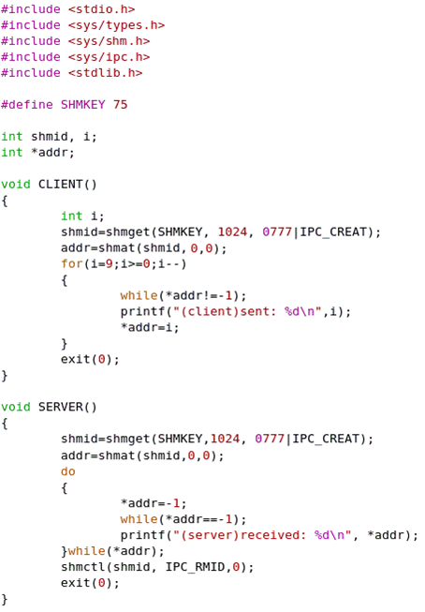
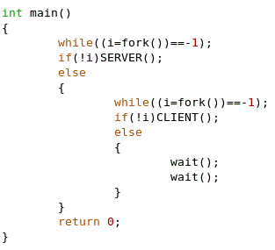
参考程序
当第一个字节是-1时
发送信息
当准备好接收信息时，
将第一个字节置为-1
最后一条信息，*addr==0

Slide 9
附：共享存储区分配和映射的过程
Client
Server
0
1
…
…
984
985
986
987
988
989
990
…
…
…
…
…
4094
0
1
…
…
…
…
…
2420
2421
2422
2423
2424
2425
2426
…
…
4094
内存
0
1
…
712
713
714
715
716
717
718
719
…
1022
1023
addr
共享存储区
addr
1. shmget()
2. Server执行
addr=shmat(shmid,0,0);
3. Client执行
addr=shmat(shmid,0,0);

Slide 10
附：vim的用法
命令模式下
移动光标
  G：到文件尾
  gg：到文件首
选择文本
  v：按字选择
  V：按行选择
对选中的文本剪切复制
  d：剪切
  y：复制
对某一行剪切复制
  dd：剪切一行
  yy：复制一行
粘贴
  p
末行模式下
光标移动到第3行
  3
保存
  w
退出
  q
保存并退出
  x
vim提供三种模式
  命令模式
  编辑模式
  末行模式
vim try.sh，进入命令模式
命令模式→编辑模式
  i：在当前字符的左边插入
  a：在当前字符的右边插入
  o：在当前行下面插入一个新行
编辑模式→命令模式
  Esc
命令模式→末行模式
  :

